Slide 1

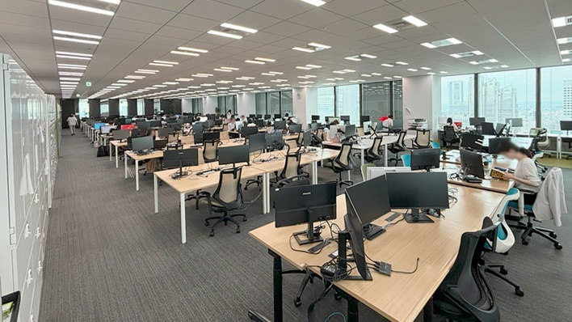
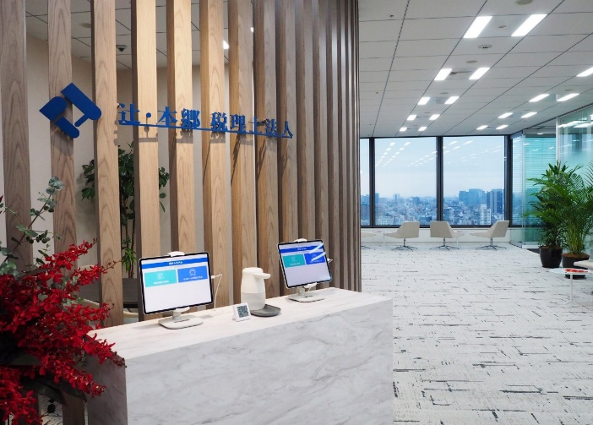
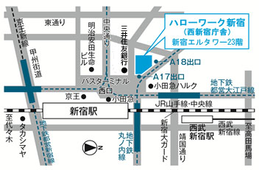

＼事前予約制！書類選考なし！その場で面接！／
12/4
12/8
ハローワーク新宿
ミニ面接会
求人情報は 裏面へ→
電話番号
ｖ
（いずれも年齢不問！）
税務会計業界トップクラス
の企業規模を背景に、安心し
て長く働ける環境です
当面接会では事務業職を募集します。
各税務分野に専門特化したプロ集団の中で、コンサルタントをサポート頂く事務担当を募集しております。事務のご経験を活かしたい方、税務に興味のある方、コツコツと長く働きたい方、当法人で一緒に働きませんか。
日 時：令和７年 12月4日（木）
12月8日（月） ※面接時間は予約時にご案内します。
ハローワーク新宿
（西新宿庁舎）
新宿エルタワー23階
各税務分野に専門特化したプロ集団の中で、
コンサルタントサポートの要となる事務担当を
募集しております。
場 所：新宿区西新宿１-６-１ 新宿エルタワー２３階
受 付：ハローワーク新宿 職業相談第一部門 電話番号：03－5325－9593 （41＃）
（営業時間：平日８:３０~１７:１５）
※面接会への参加予約は最寄りのハローワーク職業相談窓口を
通じて事前予約してください。
ハローワーク新宿

Slide 2

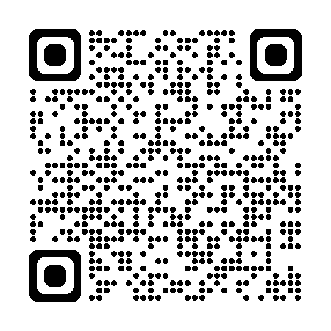
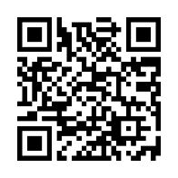
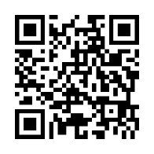
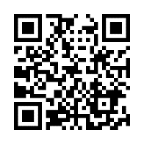

求人情報一覧
求人情報一覧
求人情報一覧
会社ＨＰ
是非事業所ホームページの採用情報もご覧ください♪
～
パート | 職種 | 就業場所 | 賃金 | 求人番号
1 | 事務業務/短期 | 都内各事務所（相談可） | 1,350円～1,600円 | 13080-12943652
2 | 税務事務 | 新宿ミライナタワー 新宿駅から徒歩1分 | 1,300円～1,600円 | 13080-12948152
3 | 相続税申告書作成補助 | 新宿サンエービル 新宿駅から徒歩8分 | 1,300円～1,600円 | 13080-12952452
応募希望の方は、お近くのハローワークより､職業相談窓口を通してハローワーク新宿 事業所第二部門までご連絡をお願いいたします。
総合編
アクセス編
サービス編
YouTubeでハローワーク 新宿を紹介しています！

